Slide 1

Задачи Федерального казначейства
в области госзакупок и бюджетной методологии на 2022-2023 гг.
Новые цифровые решения.
Катамадзе Анна Теймуразовна
Заместитель руководителя Федерального казначейства
www.roskazna.ru
г. Москва, 2022 год

Slide 2
НОВАЦИИ 2022
ВАЖНОЕ
ИНЫЕ НОВАЦИИ
Обязательное применение эл. акта по закупкам у ед. поставщика по реш. Пр-ва РФ/Губернатора (104-ФЗ) *продлевается до 31.12.23 Распространение эл. контракта и эл. акта на все закупки у ед. поставщика (отдельные основания) Быстрые цифровые платежи (сокращение с 30 до 7 р. д.) см. след. слайд Риск – модуль ГИС ЕИС основной инструмент выявления нарушений в сфере закупок (ПП РФ № 60) см. след. слайд Множество новаций по строительным закупкам см. след. слайд Реализация концепции Единого налогового счета, внедрение ЕНС в ГИИС ЭБ и АСФК
Заказчики вправе (до 31.12.22) не устанавливать обеспечение исполнения контракта/гарантийных обязательств (кроме контрактов с авансами); *продлевается до 31.12.23 Увеличение срока для направления проекта контракта по котировкам с 3 часов до 1 р.д.; Новое основание включения в РНП – отказ поставщика от исполнения контракта по причине введения в отношении заказчика иностранных санкций Перевод в закрытую эл. форму закупок заказчиков, попавших под санкции (во взаимодействии ЕИС и спец. ЭТП)
Стало возможным изменение любых сущ. усл. контрактов по реш. Пр-ва РФ/субъекта РФ /муниципалитета РФ в том числе для строительства до 31.12.22 (ч. 65.1 ст. 112 44-ФЗ) *продлевается до 31.12.23 Пр-вом РФ установлено (ПП РФ № 680), что по всем строительным контрактам до 31.12.22 допускается изм. сущ. усл. контрактов без решения Пр-ва РФ/субъекта РФ /муниципалитета РФ (46-ФЗ) Неприменение неустоек в отношении поставщика, возникших по причине введения иностранных санкций Не включение в РНП поставщика, если исполнение контракта оказалось невозможным из-за санкций
2

Slide 3



БЫСТРЫЕ ЦИФРОВЫЕ ПЛАТЕЖИ И КОНТРОЛИ
Нормативное регулирование
Федеральный закон от 16.04.2022 № 104-ФЗ
Сокращены сроки оплаты по государственным контрактам до 7/10 дней
Постановление Правительства РФ от 27.01.2022 № 60
Контроль целевого расходования бюджетных средств объединен с фин.контролем и перенесен на этап до объявления закупки
Изменения в Приказы Федерального казначейства № 20н,
№ 21н, № 39н
Установлена обязанность формирования РСКП* в ГИС ЕИС,
авто-санкционирование РСКП
Приказы Минфина России № 258н, № 257н, № 226н
Объединение проверок бюджетных и закупочных документов
в единый чек-лист, минимизация глазных проверок и перевод их в автопроверки средствами гис еис
Автоматизация в ГИС ЕИС
25.04.2022 состоялся запуск функционала авто-формирования РСКП в ГИС ЕИС для ФОИВ/ФКУ (95% реквизитов автозаполнение)
  Подключено 446 ГРБС + ПБС
  Исполнено РСКП на общую сумму > 23 млрд. руб.
01.01.2023
Формирование РСКП в ГИС ЕИС как обязанность
01.07.2023
Единый чек-лист проверок бюджетных и закупочных документов в ГИС ЕИС, автопроверки средствами ГИС ЕИС
01.01.2024
Формирование БО/ДО/РСКП в ГИС ЕИС для рег. и мун. Заказчиков, находящимися на полном казначейском обслуживании как обязанность
22.08.2022 состоялся запуск функционала формирования РСКП
в ГИС ЕИС ФАУ/ФБУ (70% реквизитов автозаполнение)
  Подключено 664 ФАУ, ФБУ
  Исполнено РСКП на общую сумму > 871 млн. руб.
* РСКП – распоряжение о совершении казначейского платежа
3

Slide 4


ЦИФРОВОЙ АКТ В ГИС ЕИС
ДЛЯ СТРОИТЕЛЬНОЙ ОТРАСЛИ
Планы
2024
01.01.2022
01.07.2022
01.04.2023
Запуск в ГИС ЕИС Акта
о приемке выполненных работ
по укрупненной смете контракта (приказ Минстроя России 841/пр)
Запуск сервиса по интеграции
со сметными программами
и системами бух. учета
по формированию Акта
по укрупненной смете
Запуск в ГИС ЕИС Акта
о приемке выполненных работ
с накопительным (нарастающим) итогом и укрупненной Сметы контракта в Личном кабинете поставщика
Сервис по интеграции
со сметными программами
и системами бух.учета
по формированию Акта
с накопительным (нарастающим) итогом)
Поддержка нового формата ФНС России акта о приемке выполненных работ
в строительной сфере (приказ ФНС России от 28.07.2022 № ЕД-7-26/691@)
Структурированный электронный контракт и структурированная смета контракта в ГИС ЕИС, цифровая связка сметы
с Актом о приемке выполненных работ
НДС в итогах
Оборудование отдельной строкой + страна происхождения
4

Slide 5
РИСК-МОДУЛЬ ГИС ЕИС
01.04.2022 г. состоялся запуск модуля «РИСК-МОНИТОРИНГ» для органов гос. контроля / аудита / надзора в сфере закупок (в соответствии с ППРФ от 27.01.2022 № 60):
СДЕЛАНО
ПЛАНИРУЕМ
автоматическое выявление признаков
и рисков нарушений
в 2022-2024 гг. реализовать правовой и цифровой механизм предварительного контроля в сфере закупок посредством взаимодействия через личные кабинеты ГИС ЕИС между органом контроля и заказчиком
рейтинг Заказчиков и закупок
(анти)
первичная фактура для проверок
ПОКАЗАТЕЛИ
ОЖИДАЕМЫЙ РЕЗУЛЬТАТ
~ 400 органов контроля
устранение заказчиком рисков и признаков нарушений без участия контрольных органов
> 1,5 тыс. пользователей
минимизация классических выездных проверок
≤ 40 тыс. операций в день выполняется контролерами по всей стране
снижение ресурсоемкости контрольного процесса
в сфере закупок
5

Slide 6
ЗАКУПКИ В СФЕРЕ СТРОИТЕЛЬСТВА
НОРМЫ
ОСОБЕННОСТИ ПРИМЕНЕНИЯ
п.8 ч.1 ст.95 44-ФЗ
изменение срока и цены до 30% по акту ПРФ/губернатора/главы местной администрации
п.9 ч.1 ст.95 44-ФЗ
однократное увеличение срока исполнения контракта (не более чем в 2 раза)
п.11 ч.1 ст.95 44-ФЗ
изменение сметной стоимости в пределах 30% по результатам гос. экспертизы по акту ПРФ/губернатора/главы местной администрации
ч. 65.1 ст.112 44-ФЗ
контракты, заключенные до 31.12.22
*(продлевается до 31.12.23)
изменение любых существенных условий контракта по решению ПРФ/Главы СФ/Главы МО (нивелируется в ПП 680), в т. ч. аванс можно увеличить до 50%
(90% для КС) ПП РФ 505
ППРФ 1148 от 28.06.22
контракты, заключенные
до 01.07.22
Решение Пр-ва уже принято в отношении возможности увеличения цены контракта (без ограничения) на ремонт (в т. ч. текущий) и содержание автодорог
п.11 ч.1 ст.18 46-ФЗ
до 31.12.22
ППРФ 680 от 16.04.22
до 31.12.22
ПРФ вправе установить порядок и случаи изменения существенных условий контрактов на строительство и кап. ремонт объектов кап. строительства
по решению заказчика можно изменять любые условия, в случае если это контракт на строительство и кап. ремонт объектов кап. строительства
ч.56 ст.112 44-ФЗ
до 31.12.23
возможность заключения контракта «под ключ» на строительные работы по решению заказчика (т.е. без утвержденной ПСД)
6

Slide 7
ЭКОНОМИКА ЗАКУПОК. СРАВНЕНИЕ 2021-2022
(по состоянию на 01.09.2022)
 | 44-ФЗ |  | 223-ФЗ
 | 2021 | 2022 | 2021 | 2022
СУММА КОНТРАКТОВ (ДОГОВОРОВ) | 5,7 трлн руб. | 6,4 трлн руб. | 6,8 трлн руб. | 6,9 трлн руб.
СРЕДНЕЕ КОЛИЧЕСТВО УЧАСТНИКОВ ЗАКУПОК | 3,17 | 2,82 | 1,85 | 1,69
ЭКОНОМИЯ ПО РЕЗУЛЬТАТАМ ЗАКЛЮЧЕНИЯ КОНТРАКТОВ | 0,26 трлн руб. 6,42% | 0,23 трлн руб. 4,66% | 0,21 трлн руб. 7,69 % | 0,23 трлн руб. 5,39%
КОНТРАКТЫ ПО РЕЗУЛЬТАТАМ НЕСОСТОЯВШИХСЯ ПРОЦЕДУР | 2,8 трлн руб. 49,10% | 3,2 трлн руб. 49,67% | 0,86 трлн руб. 12,64 % | 1,72 трлн руб. 24,92 %
КОНТРАКТЫ С ЕД. ИСПОЛНИТЕЛЯМИ | 0,95 трлн руб. 16,68% | 1,4 трлн. руб. 21,79% | 4,43 трлн руб. 65,56% | 3,49 трлн. руб. 50,39%
7

Slide 8
ВЫЗОВЫ
1. Создание Единой бюджетной платформы. Предпосылки:
отсутствие контроля и цифровой прослеживаемости исполнения обязательств субъектов РФ
и МО, в том числе доведенных целевых средств до конечного получателя
отсутствие полной картины расходования средств автономными и бюджетными учреждениями,
а также инструментов для исключения их кредитной задолженности
отсутствие инструментов аналитики по исполнению бюджетов всех уровней власти в разрезе каждого получателя бюджетных средств и в разрезе платежей
2. Ценообразование и регулирование контрактных отношений в крупных отраслях,
в т.ч. в сфере строительства. Предпосылки:
Строительство – одна из наиболее рискоемких отраслей, за прошедшие годы наблюдался существенный рост цен на строительные ресурсы, при этом принималось большое количество поправок в нормативные правовые акты, позволяющих увеличивать цену контрактов, в связи
с чем требуется выработать механизм формирования достоверного и прозрачного ценообразования
3. Электронные сделки и платежи в сфере реализации гос. активов. Предпосылки:
Действующее законодательство не предусматривает по аналогии с закупками заключение электронных договоров, подписание актов приемки и пр. на базе единой платформы www.torgi.gov.ru, что приводит к отсутствию данных о достоверности сделок и платежей по ним.
8

Slide 9
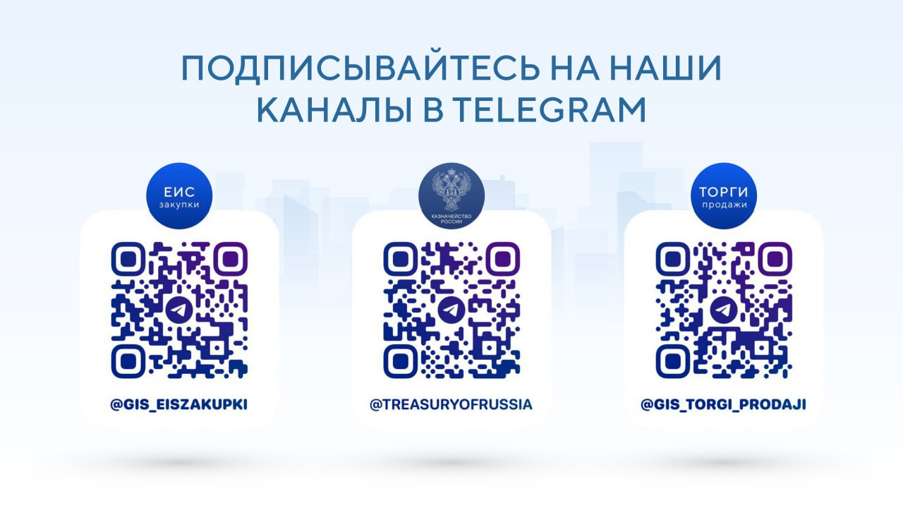
Спасибо за внимание!
www.roskazna.ru
г. Москва, 2022 год

